Slide 1
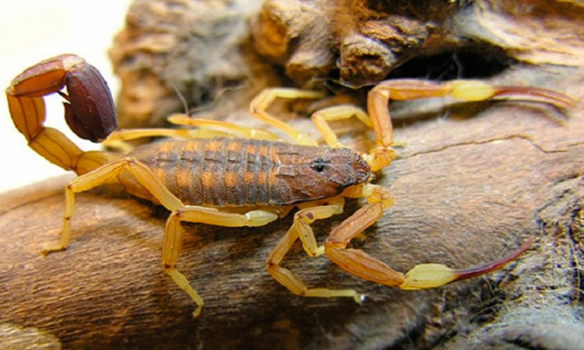
ALACRÁN
También conocidos como escorpiones, los alacranes se reparten en más de mil especies de distintos tamaños, que pueden medir desde menos de diez milímetros hasta más de veinte centímetros. En todos los casos, el cuerpo de estos animales se divide en dos sectores conocidos como tagmas: el opistosoma y el prosoma, equivalentes al abdomen y al tronco.
Los alacranes pueden encontrarse en casi todo el planeta, habitando en múltiples regiones, como desiertos, bosques, sabanas y costas. Hay especies que tienen su hábitat bajo tierra y otras que se instalan en los árboles.
Un alacrán, de acuerdo a su especie, puede alimentarse de otros arácnidos, insectos, lagartos o pequeños mamíferos. Además puede convertirse en presa de serpientes, aves y otros animales. Su mecanismo de ataque y de defensa más importante es el aguijón venenoso que se encuentra en el final de su cola: a diferencia de la creencia popular, solo unas pocas especies de alacrán pueden llegar a causar la muerte de un ser humano.

